Slide 1
MAD II - Algoritmus
Implementace vybraného algoritmu do MAD II
David Katanik – KAT0013

Slide 2
Obsah
Vysvětlení average linkage
Popis algoritmu
Testovaná data
Implementace v Javě
Implementace v Rstudiu
Ostatní informace

Slide 3

Average Linkage
Hierarchické shlukování
Reprezentované dendogramem
Různé metriky (Eukleidovská vzdálenost, Manhattan apod.)
Vzdálenost je rovna průměrné vzdálenosti mezi všemi páry objektů

Slide 4
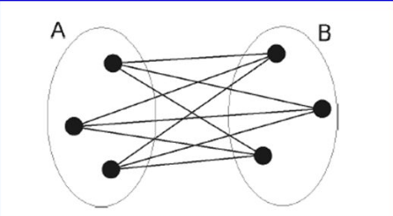
Average Linkage

Slide 5
Popis algoritmu
1. Matice vzdáleností
Dokud počet shluků není roven K:
Najdi dva nejbližší shluky:
Pro všechny shluky vypočti vzdálenost mezi ostatními podle požadované metriky
V tomto případě průměr
Vyber pár s nejmenší vzdáleností
Sjednoť tyto dva shluky do jednoho (přidej nový a odstraň původní)
Shluky jsou hierarchicky zařazeny v posledních K shlucích, které zůstaly v kolekci.

Slide 6
Testovaná data
Seeds data set
Měření geometrických vlastností jader tří různých odrůd pšenice
Veškeré hodnoty jsou reálné čísla
Počet instancí 210
Parametry:
Plocha
Perimetr
Kompaktnost
Délka
Šířka
Asymetrie
Délka drážky jádra

Slide 7
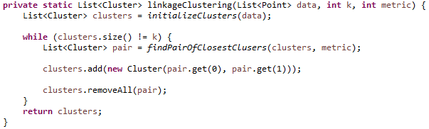
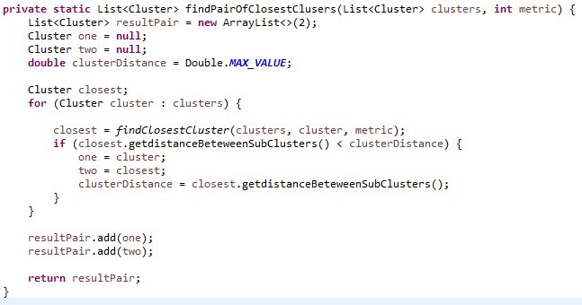
Java kód - úryvek

Slide 8
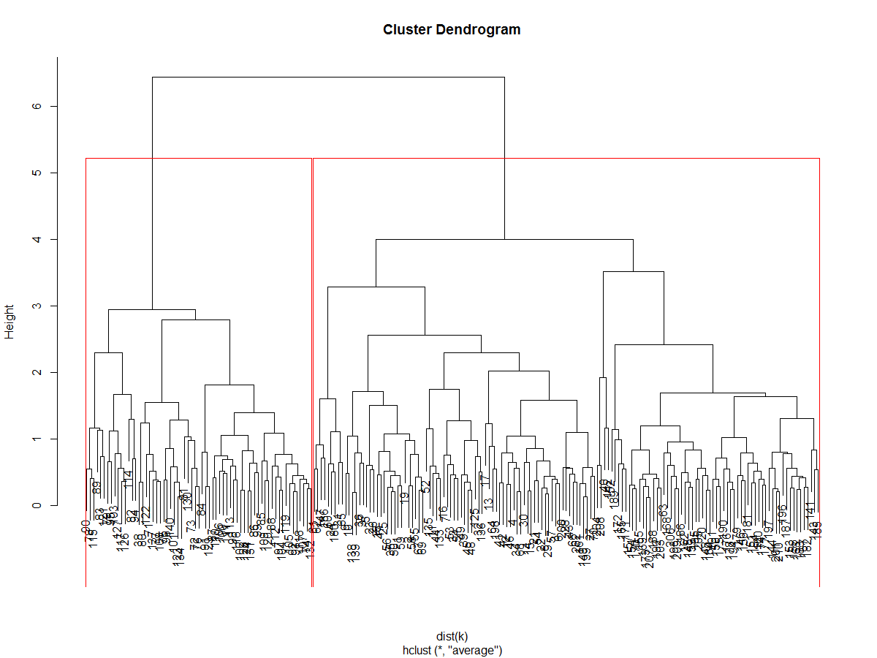
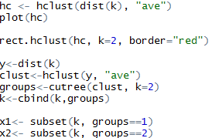

RStudio

Slide 9
Ostatní informace
Výhody:
Použití mnoha metrik na posouzení vzdáleností
Může vytvořit uspořádání objektů využitelné pro prezentaci dat
Použití matice vzdáleností
Nevýhody:
Složité určení správnosti výsledků (má výsledné shlukování smysl?)
Různé metriky = různé výsledky => nutnost vícero experimentů

Slide 10
Otázky a možná taky odpovědi

